Slide 2
ابن سينا
كفاية ( 2-5)
إعداد المعلمة : هالة محمد حسين

Slide 4
ما عنوان نشاط اليوم ؟

Slide 5
الوحدة الثانية :
إبداعات وابتكارات
من علمائنا الأفذاذ (2-3)
المعيار: تحدد العلاقات بين السبب والنتيجة ,
والشامل والتفصيلي والسلوك والمواقف ,
مستشهدة بأدلة من النص لدعم هذه الاستنتاجات
اليوم /
نص
من مارس 2023
نص
الوقت :
نص
نص
الحصة :
صفحات درس اليوم
139
79

Slide 7
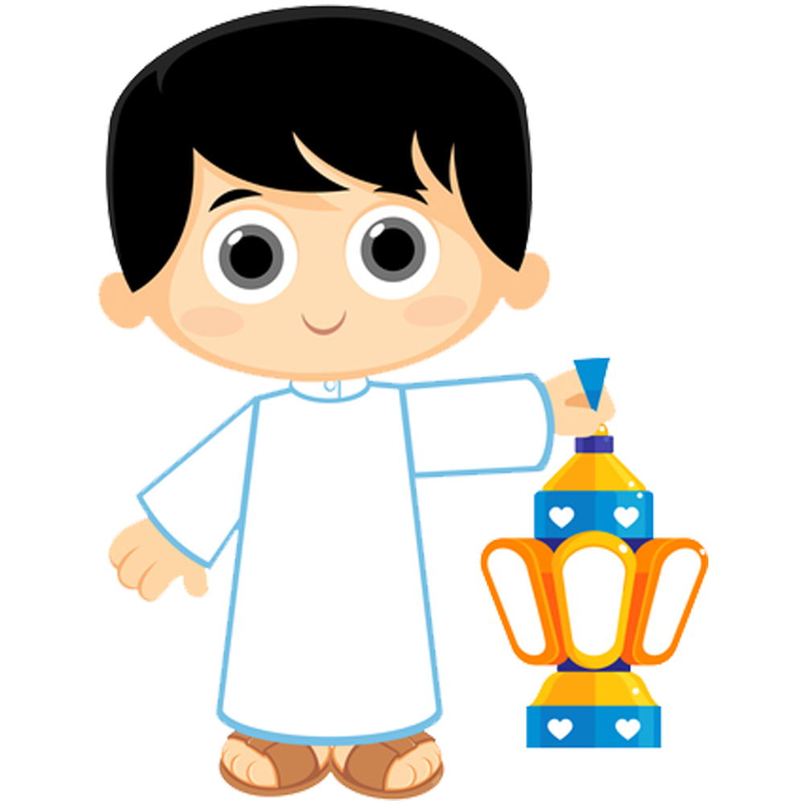

Slide 8
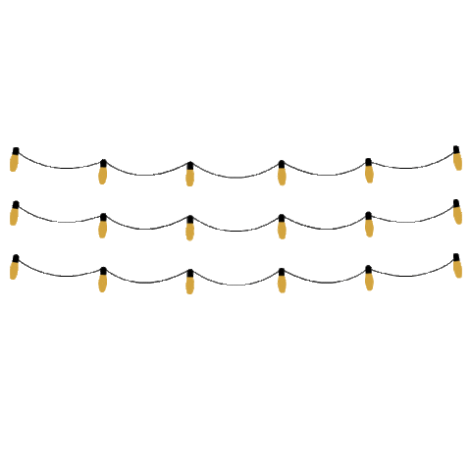
القراءة

Slide 9
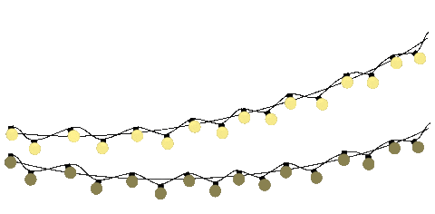
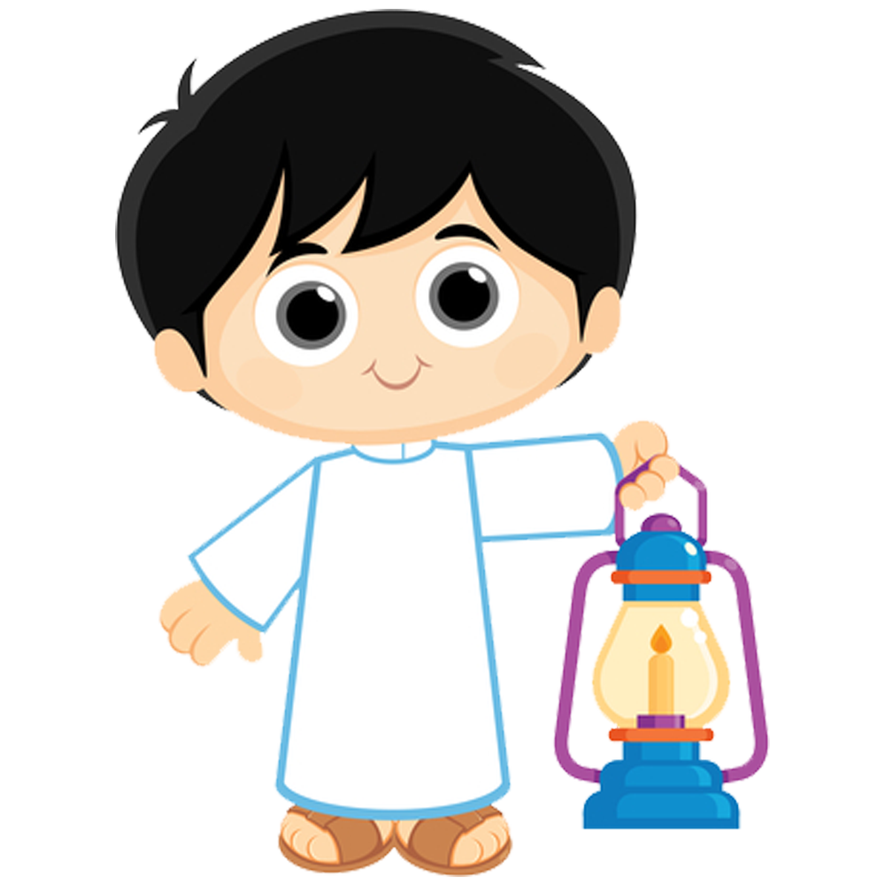
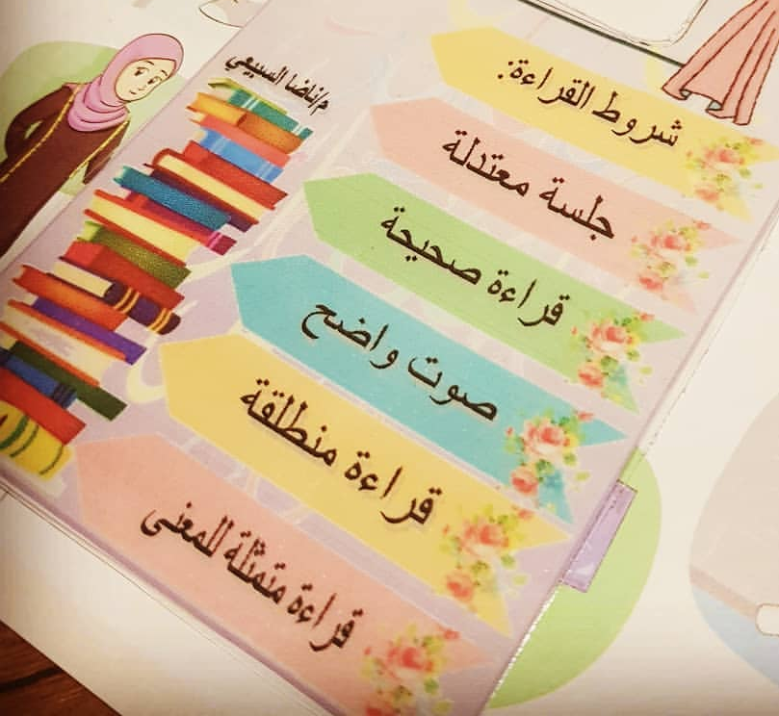

Slide 10
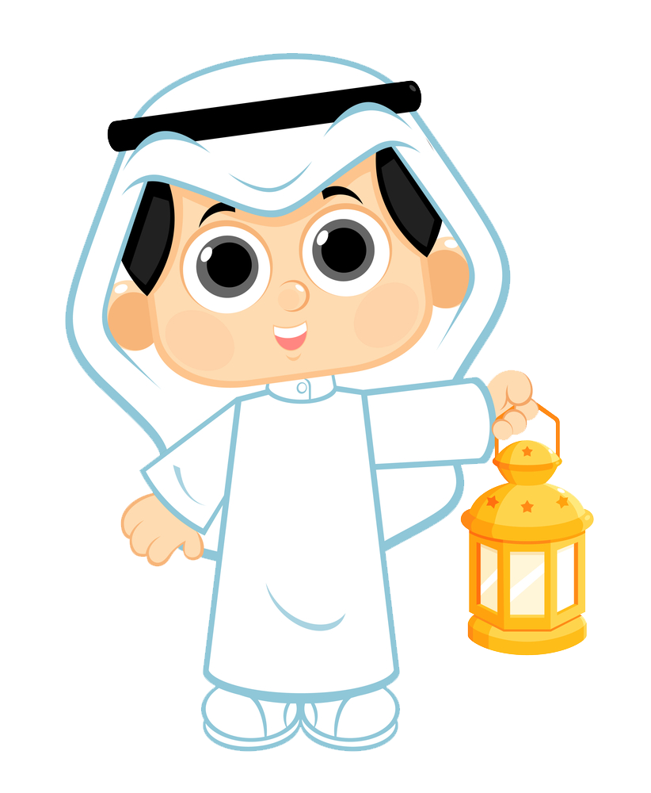

Slide 12
ثالثا: الثروة اللغوية

Slide 13
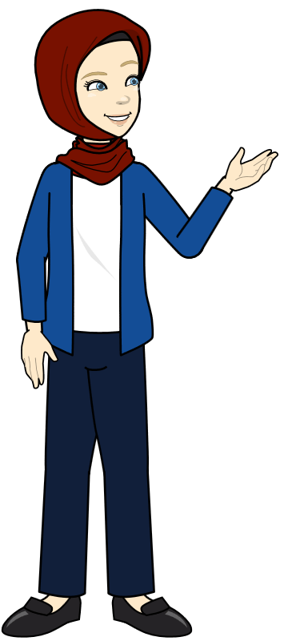
بعض معاجم المفردات في اللغة العربية

Slide 14
إستراتيجية السبورة العجيبة

Slide 15
ضد( امعروف):
مجهول

Slide 17
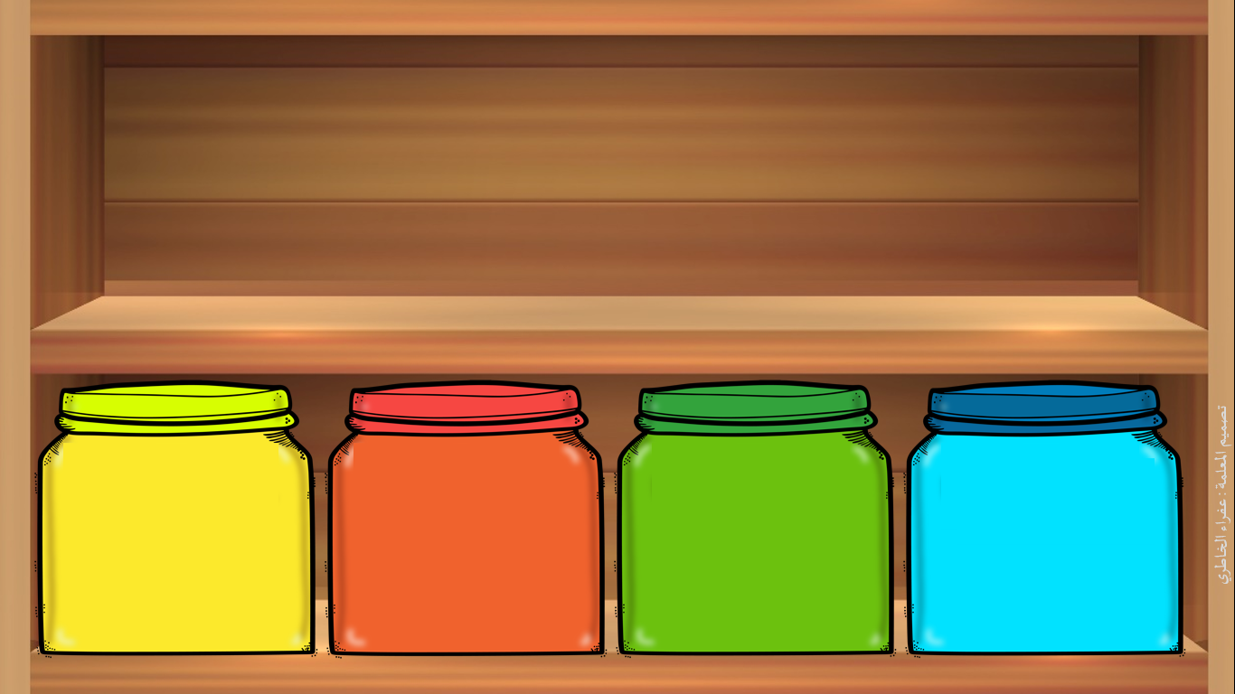
توضع القوانين في البلاد ليعم الأمن والأمان
جمع كلمة ( قانون).
أقانين
أقنة
قانونات
قوانين

Slide 18
جمع كلمة قانون :
قانون
أقانين
قوانين
أقنة
قانونات
تهذيب الأبناء سبب لتقدم المجتمع
سلك المؤمن طريق الحق

Slide 19
ضد كلمة (معروف):
مجهول
جمع كلمة (قانون):
قوانين

Slide 20
الممارسة

Slide 21
يعرف ابن سينا بالعالم الموسوعي وذلك لأنه برع في العديد من المجالات.
الدليل: " وقد أبدع في مجالات عديدة منها علم الفلك والجغرافيا والصيدلة
والنبات والكيمياء والدراسات الإسلامية والمنطق والفلسفة والشعر
والرياضيات والطب " .

Slide 22
أوضح علاقة جملة "
نظراً لأهمية كتب ابن سينا " بما بعدها
الجملة سبب وما بعدها نتيجة

Slide 23
أتعاون مع زميلاتي في كتابة ثلاث جمل عن أسباب أهمية كتب ابن سينا ومكانته العلمية
قدّم ابن سينا خلال حياته العديد من المؤلفات التي أفادت البشرية .
يعد كتاب القانون في الطب من أشهر مؤلفات ابن سينا والذي ظل يدرس في داخل الجامعات الأوربية إلى نهاية القرن التاسع عشر .
ألف ابن سينا العديد من الكتب في مجالات متعددة .

Slide 24
أولا : الكفاية العامة : القراءة والمشاهدة :
المعيار : ( 2 -3 ):
تلك الطبيعة قف بنا يا ساري **** حتى أريك بديع صنع الباري
الأرض حولك والسماء اهتزتا **** لروائع الآيات والآثار
ولقد تمر على الغدير تخاله **** والنبت مرآة زهت بإطار
حلو التسلسل موجه وخريره **** كأنامل مرت على أوتار

Slide 25
سوبر ماريو
تصميم:
زينة المرزوقي

Slide 26
اختر رقم للإنتقال للسؤال

Slide 27
العبارة التي تعد (سبب) للعبارة الآتية( حتى أريك بديع صنع الباري
الأرض حولك والسماء اهتزتا
تلك الطبيعة قف بنا يا ساري

Slide 28
علاقة البيت الثاني بما قبله :
سبب
تفصيل

Slide 29
- أختار من بين الخيارات الآتية الإجابة الصحيحة :
العبارة التي تعد (سبب) للعبارة الآتية( حتى أريك بديع صنع الباري )
- الأرض حولك والسماء اهتزتا ( )
- تلك الطبيعة قف بنا يا ساري ( )
- ولقد تمر على الغدير تخاله . ( )
- كأنامل مرت على أوتار. ( )

Slide 30
2-علاقة البيت الثاني بما قبله :
( سبب – نتيجة – تفصيل – إجمال )

Slide 32
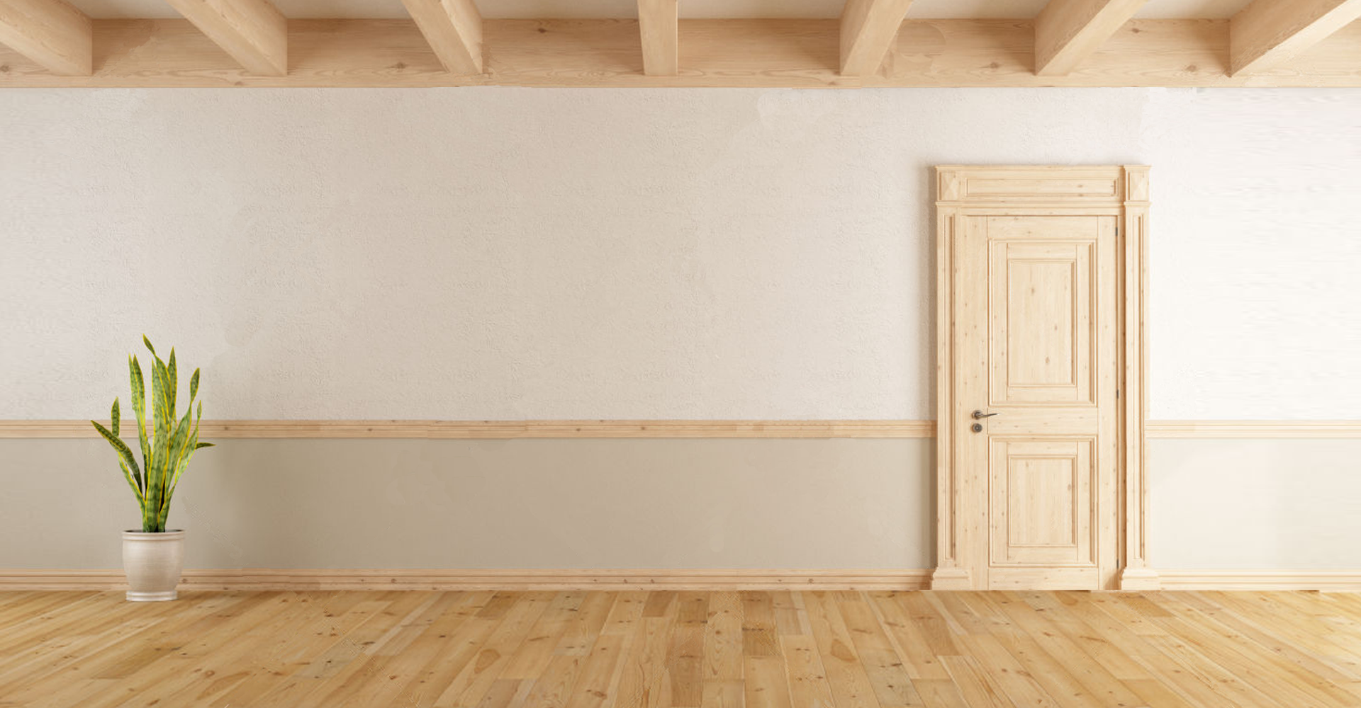
نص
نص
وإلى اللقاء في الحصة القادمة و أشكر لكن حضوركن وحسن استماعكن
نص
نص

